Slide 1
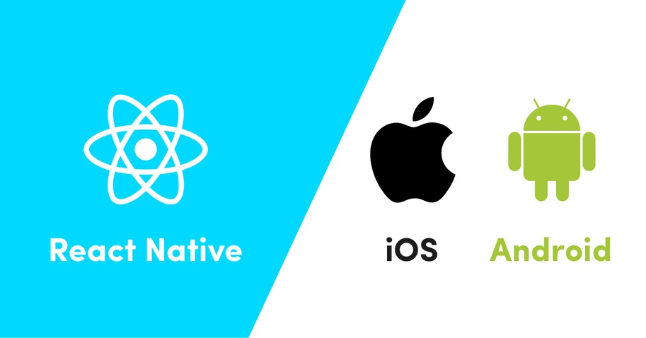

Ferdi Kızıldağ
ferdi.kizildag@nesine.com
ferdikizildag

Slide 2

Konular
React-native nedir?
React-native nasıl çalışır ?
React vs react-native
Cross platform frameworkleri
Avantajlar
Dezavantajlar

Slide 3
React Native Tarihçe
Mobil uygulama geliştirmek için, 2013 yılında Facebook'un iç hackathon projesi olarak başladı.
İlk genel önizlemesi 2015 Ocak ayında Reactjs Konferansında yayınlandı.
2015 Mart ayında Facebook, React Native'ı GitHub'da open source olarak kullanıma sundu.

Slide 4
React Native Nedir ?
React Native için kısaca Facebook tarafından üretilen, cross-platform mobil uygulama geliştirme olanağı sağlayan bir framework diyebiliriz.
Kendine özgü bir mobil uygulama uzantısı yok, uygulamayı geliştiriyorsunuz ve Android için .apk, iOS için .ipa uzantılarını alıyorsunuz.
Hybrid değil native!
Facebook, Airbnb, Walmart ve Tesla gibi firmalar tarafından kullanılmaktadır.

Slide 5
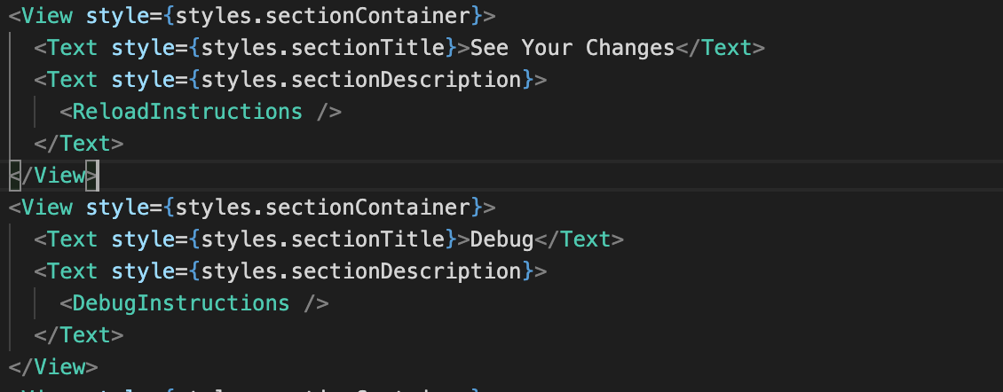
React Native Nasıl Çalışır ?
JSX dil formatında yazılır.

Slide 6
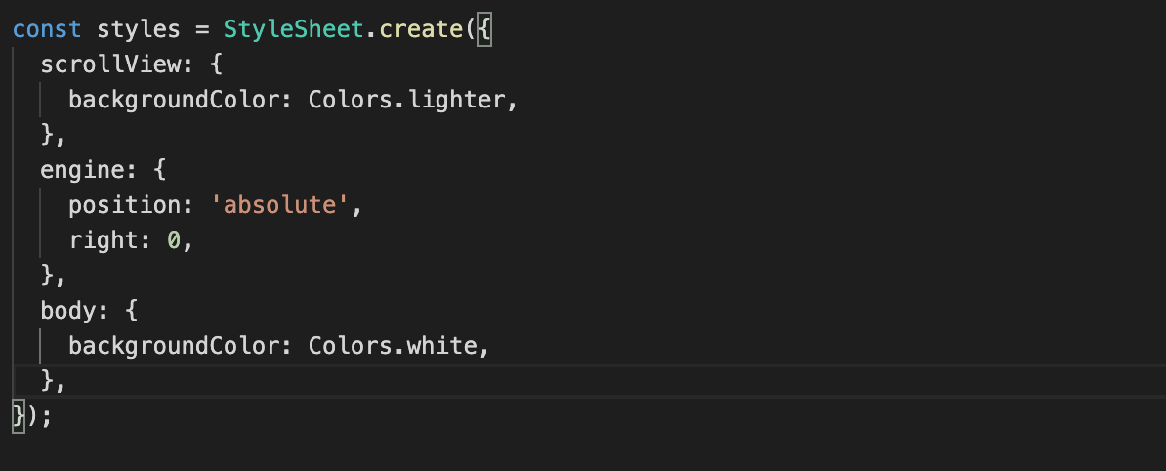
React Native Nasıl Çalışır ?
React Native’de bileşenlerin stillendirilmesi için CSS yerine stil özelliklerinin CSS’imsi JavaScript karşılıkları bulunmaktadır.
StyleSheet objesinin içerisine json formatında yazılır. İos ve android platformlarda ayrı ayrı derlenir.
Bu sayede platform bazlı tasarım yapmak yerine tek bir stil dosyasından ilerlenebilir.

Slide 7
React Native Nasıl Çalışır ?
Kendine özgü componentleri vardır(<View>,<ScrollView>,<Text>,vb..)
Jsx formatında yazılan componentler derleme esnasında native componentlere dönüşür.
Componentlerin native componentlere dönüşümünü React Native Bridge sağlar.
Örneğin siz javascript tarafında <Text> componetini yazdığınızda, bu component Android’de TextView, iOS’da UIView bileşenlerine dönüşür.

Slide 8
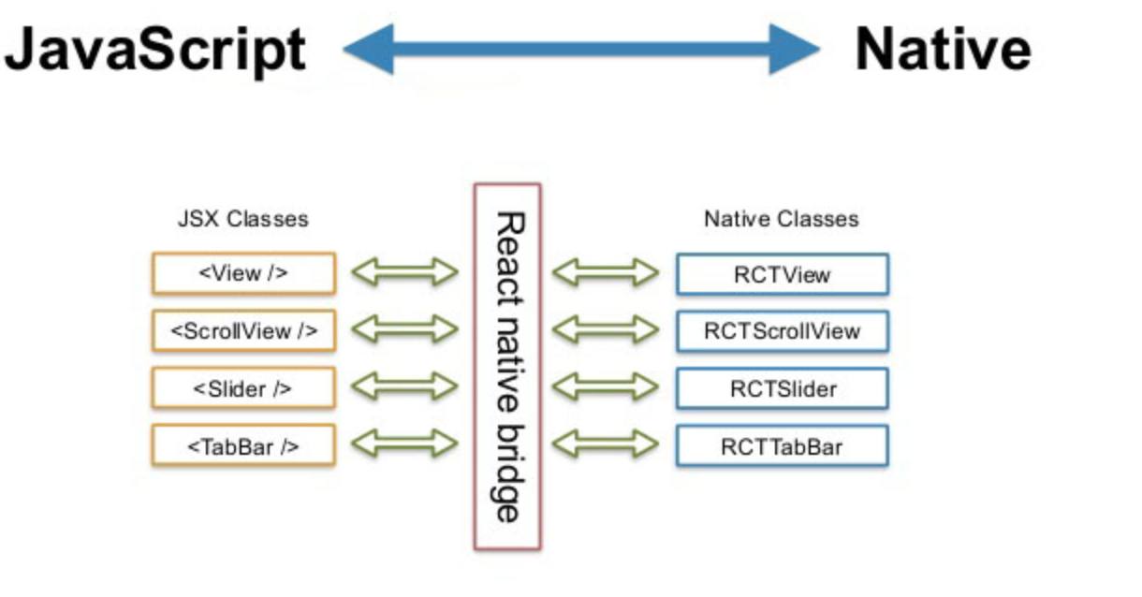
React Native Nasıl Çalışır ?
React Native, oluşturduğu native uygulama ile sizin yazdığınız JavaScript uygulamasını bridge ile asynchronous ve çift yönlü olarak haberleştiriyor.

Slide 9
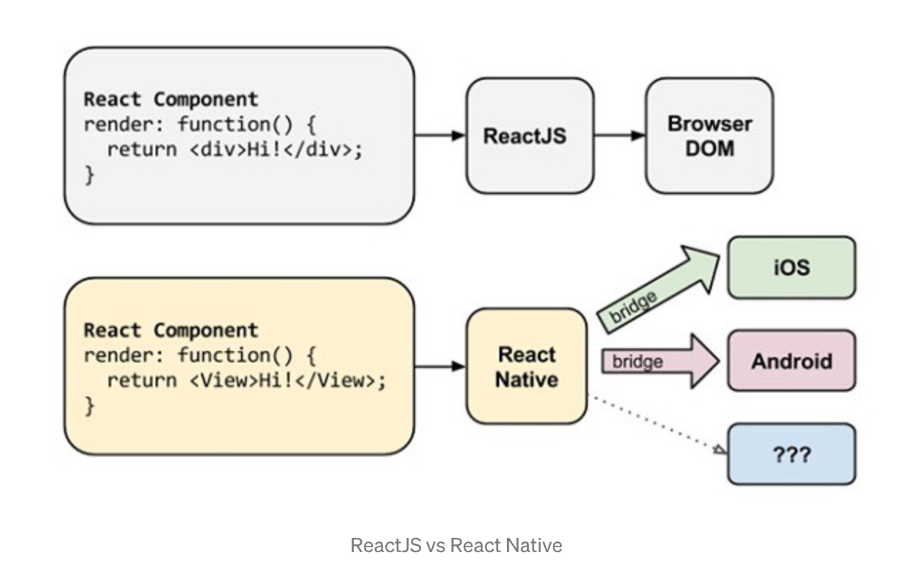
React vs React Native

Slide 10
Cross Platform
Hybrid Uygulamalar(phonegap,cordova,vs.)
Ionic(Angular)
React-native(Facebook)
Flutter(Google)

Slide 11
Avantajlar
Tek geliştirme ortamı, iki farklı platform
Uygulama geliştirme hızı
Topluluk desteği
Hızlı güncelleme (Live Reload ,Hot Reload)
Kolay öğrenilebilir
Daha az test

Slide 12
Dezavantajlar
Paket uyumsuzlukları
Hala geliştirilmekte olan bir süreç
Geliştirme ortamı sorunu

Slide 13
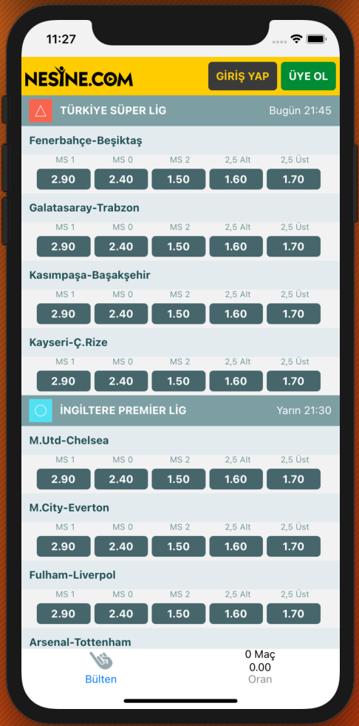
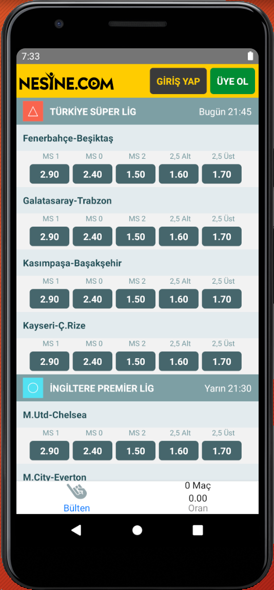
DEMO NESİNE UYGULAMASI

Slide 14
DEMO NESİNE UYGULAMASI
Kurulum
Proje oluşturma
Simulator kullanımı
Debug ve console kullanımı
Architecture(Navigation,header,layout)
Component yapısı (State, props)
Context state vs internal state(Redux,Mobx,ContextApi).
Stylesheet ve flexbox tasarım
İos ve android farklı stillendirme(Platfom)
Api request ( Fetch, axios )
Scroll element vs Flatlist
Ekranlar arası data iletişimi (navigation ve context)

